Slide 1
第二章 微处理器与总线形成
2.1 微处理器导论
2.2 8086系统总线形成
2.3 8086的总线周期
2.4 基于某CPU的总线设计

Slide 2
第一节 微处理器导论
一、微处理器性能 二、微处理器的最小模式

Slide 3
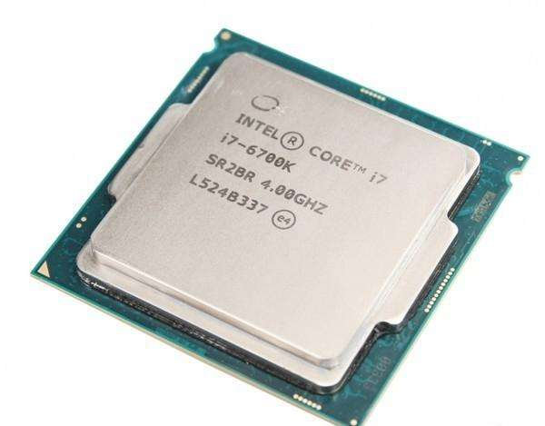

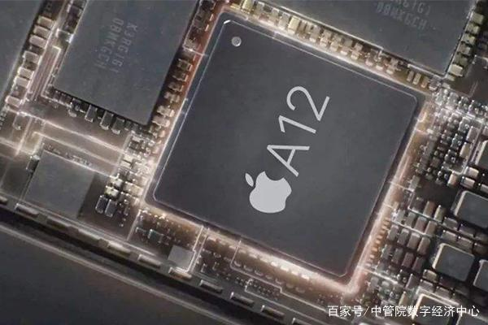
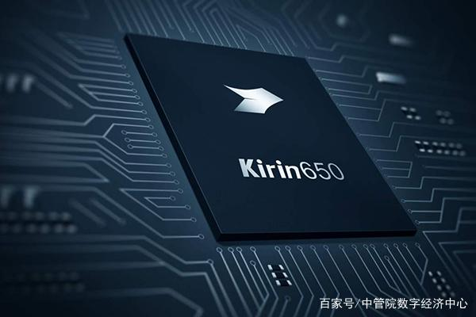

Slide 4
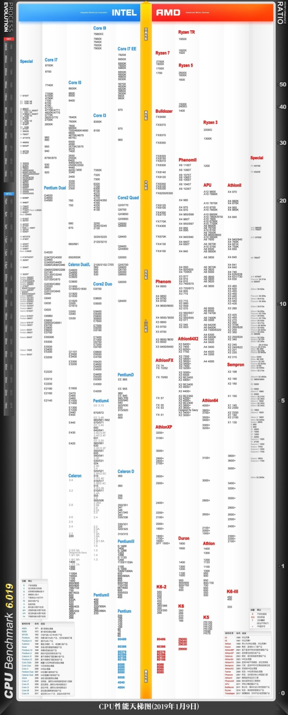
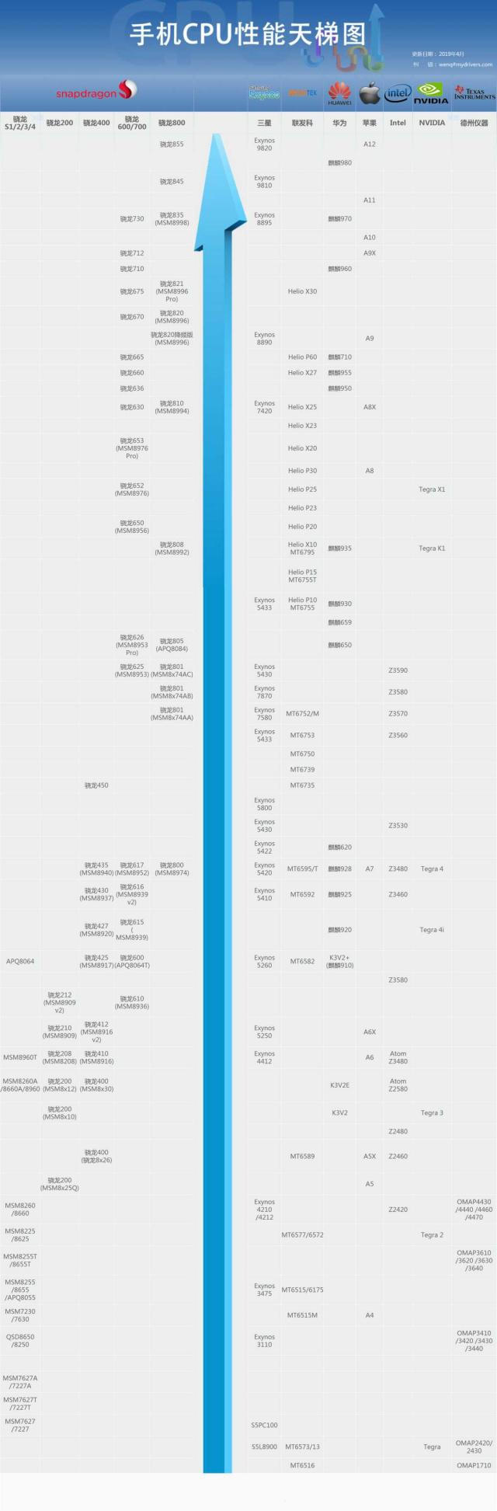

Slide 5
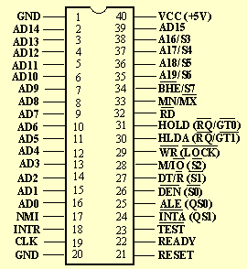
8086的外部引脚

Slide 6
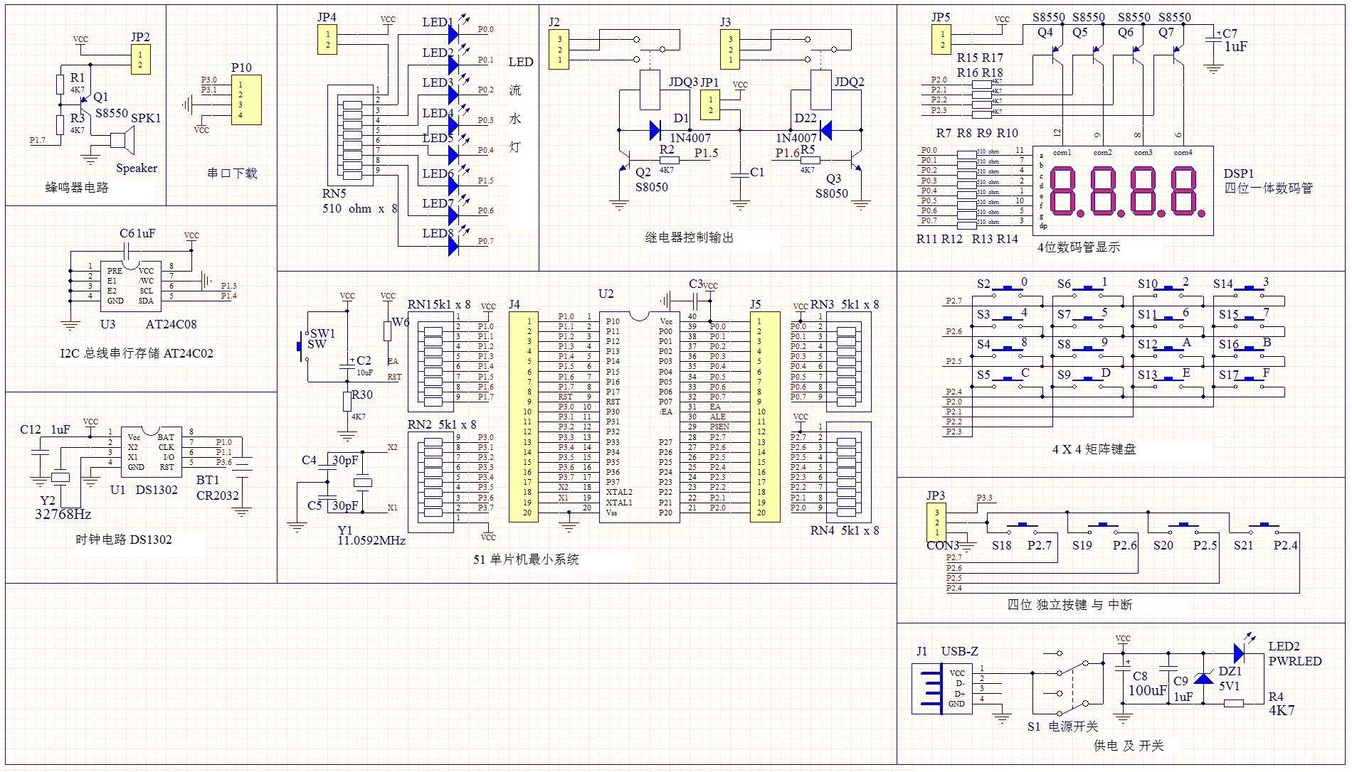

Slide 7
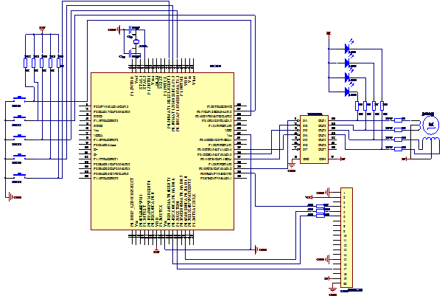

Slide 8
第二节 8086系统总线形成
一、最小模式下系统总线的形成
二、最大模式下系统总线的形成

Slide 9
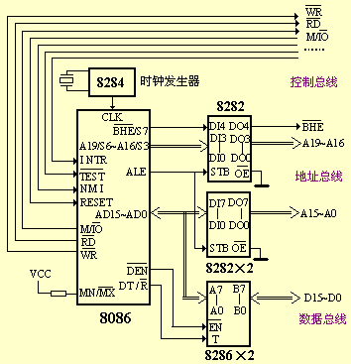
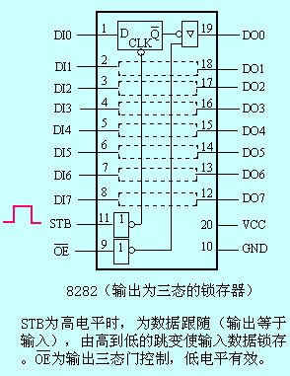
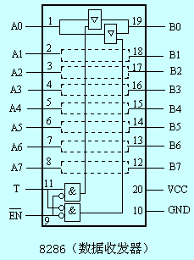
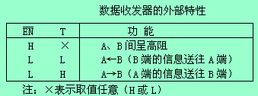

Slide 10


最小模式下的引脚说明

Slide 11
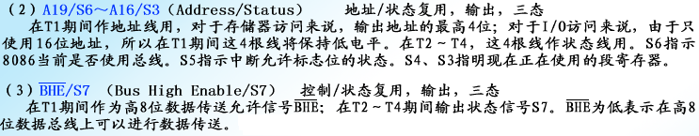
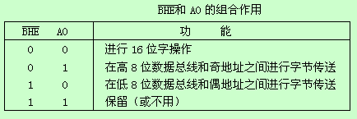

Slide 12
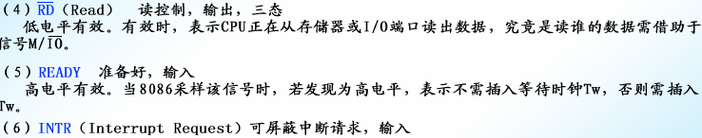
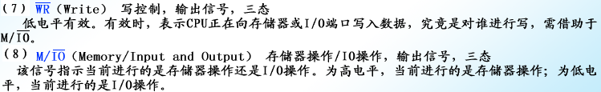

Slide 13
ALE：地址锁存允许信号，输出，高电平有效。在总线周期的T1期间，ALE为高电平，在ALE的下降沿将在地址／状态线（A19～A16）和地址／数据线（AD7～AD0）上出现的地址信号，锁存到8282地址锁存器中。 
 ： 数据允许信号，输出，低电平有效。在使用8286作为数据总线双向驱动器的最小模式系统中，它作为8286的输出允许信号，在存储器访问周期、I／O访问周期或中断响应周期有效。DMA方式时，此线浮空。
 DT/ ：数据发送／接收控制信号，输出。在使用8286作为数据总线双向驱动器的最小模式系统中， DT/ 定数据传送方向：当DT/ =1时，发送数据（CPU写）;当DT/ =0时，接收数据（CPU读）。DMA方式时，此线浮空。

Slide 14
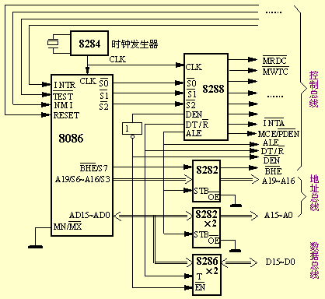

Slide 15
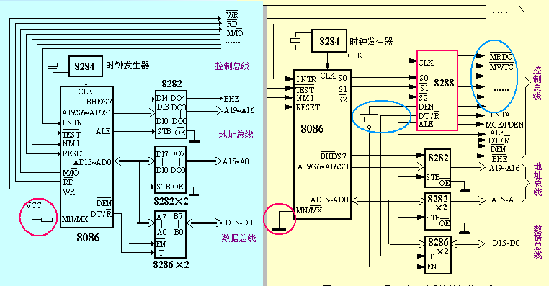
最小模式与最大模式的区别

Slide 16
第三节 8086的总线周期
一、8086的时序与周期
二、8086的读写周期过程

Slide 17
时钟周期或状态周期：8086CPU内部的逻辑操作以及与外部存储器和I/O交换数据进行的总线操作全部由CPU的时钟来定时的。CPU的基本定时单位称为时钟周期或者状态周期。假设8086的主频为10MHz，一个时钟周期为100ns。
指令周期：是指CPU执行一条指令所需要的时间。由于指令的长度及寻址方式不同，各指令的指令周期有很大差异。
总线周期：CPU为了读取指令或传送数据，需要通过总线接口部件BIU与存储器或I/O接口进行信息交互，执行对总线的操作。进行一次数据传送的总线操作定义为一个总线周期。

Slide 18
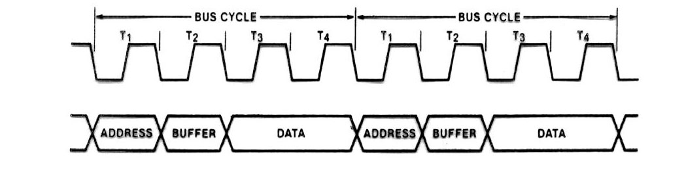
典型总线周期示意图
8086的总线周期：对8086来说，总线周期有6种：存储器读周期。存储器写周期、I/O读周期 、I/O写周期 中断周期和取指令周期。
一个标准的总线周期有四个时钟周期：T1,T2,T3和T4。当4个时钟周期不能完成所规定的操作时，可以插入等待时钟Tw。

Slide 19
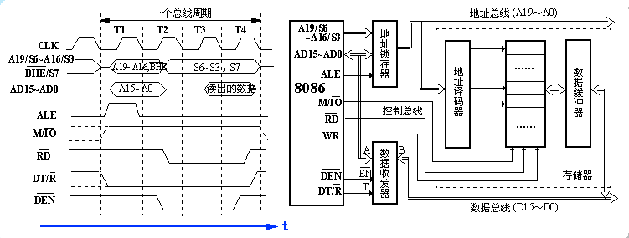
8086的存储器读周期：

Slide 20
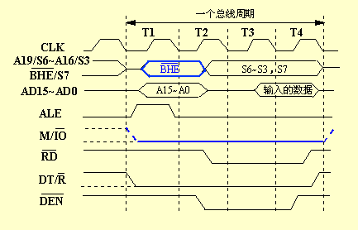
I/O的读周期:
主要区别：
1) M/IO在I/O读周期内为低，表示进行I/O操作
2) I/O端口地址只有16位，所以T1，T2期间没有出现A19－A16

Slide 21
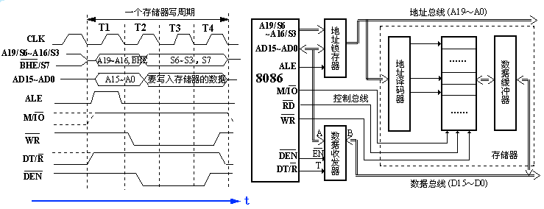
8086的存储器写周期：

Slide 22
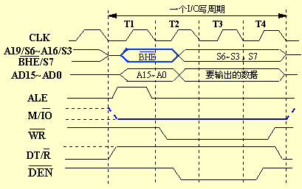
I/O的写周期:
主要区别：
1) M/IO在I/O写周期内为低，表示进行I/O操作
2) I/O端口地址只有16位，所以T1，T2期间没有出现A19－A16

Slide 23
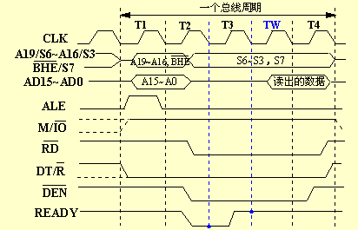
等待时钟的插入（以读操作为例）:
如果在有效期间不能完成读写数据或者数据在数据总线上不能达到稳定，就可以插入等待时钟。

